Slide 1
Analysez des indicateurs de l'égalité femme-homme avec Knime
PROJET 7
02/01/2023
Version 1

Slide 2
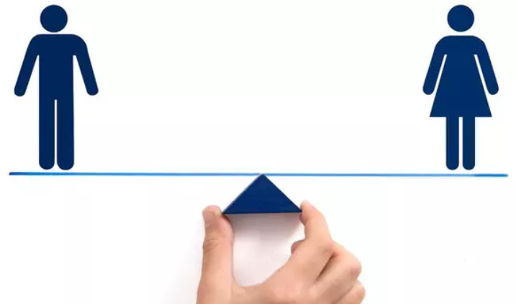
Ordre du jour
Workflow avec KNIME
Explication du processus de nettoyage
Graphiques

Slide 3
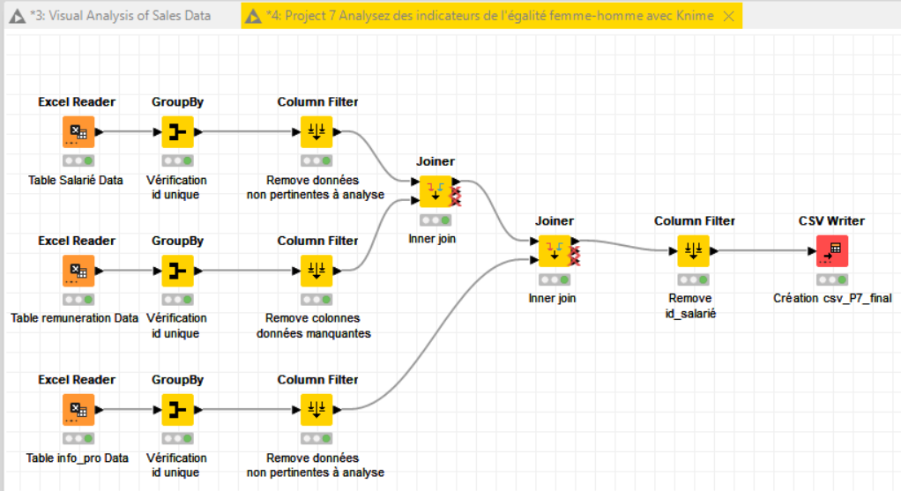
Workflow
Processus de nettoyage des tables
Chargement des tables dans KNIME
Vérification des doublons pour ma clé primaire candidate id_salarié
Filtre sur les colonnes pour supprimer les données
Non pertinentes à l’analyse
Suppression des données privées (nom prénom, téléphone, état civil, enfants…) selon le respect de la RGPD
Données manquantes (promotion, augmentation)
Double jointure interne avec clé primaire id_salarié
Suppression de la colonne id_salarié pour totalement anonymiser les données
Création d’un fichier CSV
Notes:
15 données manquantes pour augmentation

Slide 4
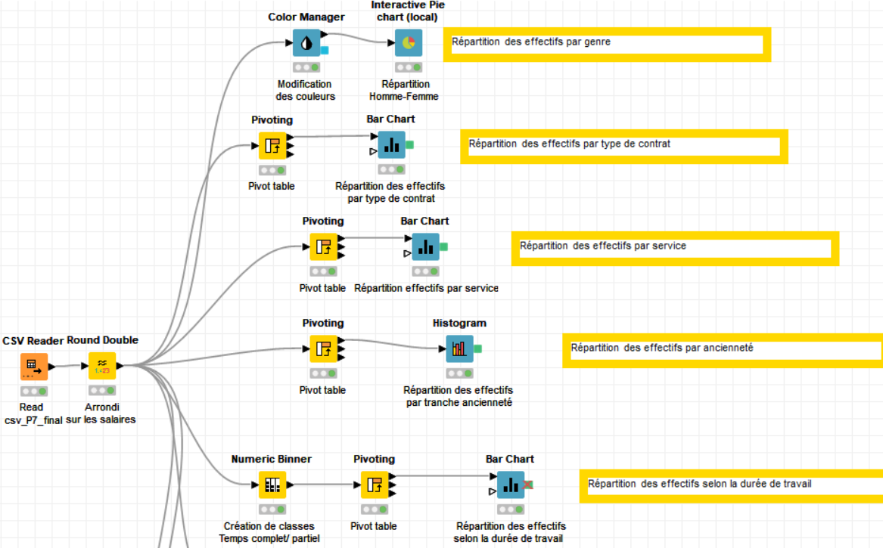
Workflow
Graphiques
Nous avons choisi 6 indicateurs parmi la liste proposée dans l’outil diagnostique
Répartition des effectifs par sexe :
Par type de contrat
Par ancienneté
Par service
Par durée de travail (TP, TC)
Par accident de travail
Par rémunération mensuelle moyenne

Slide 5
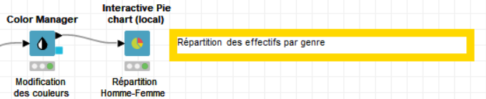
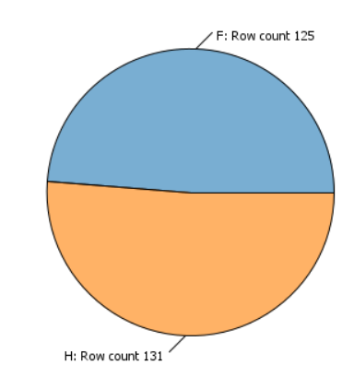
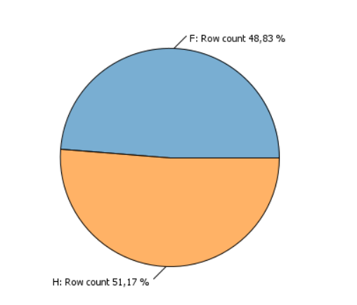
Graphiques
Répartition des effectifs par genre

Slide 6
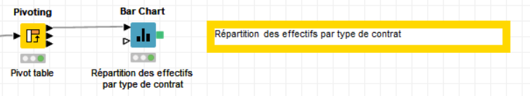
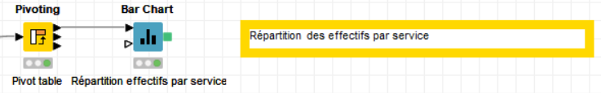
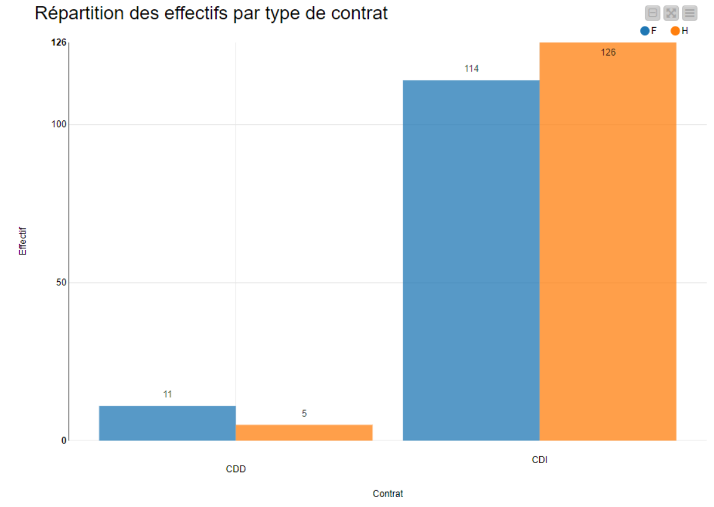
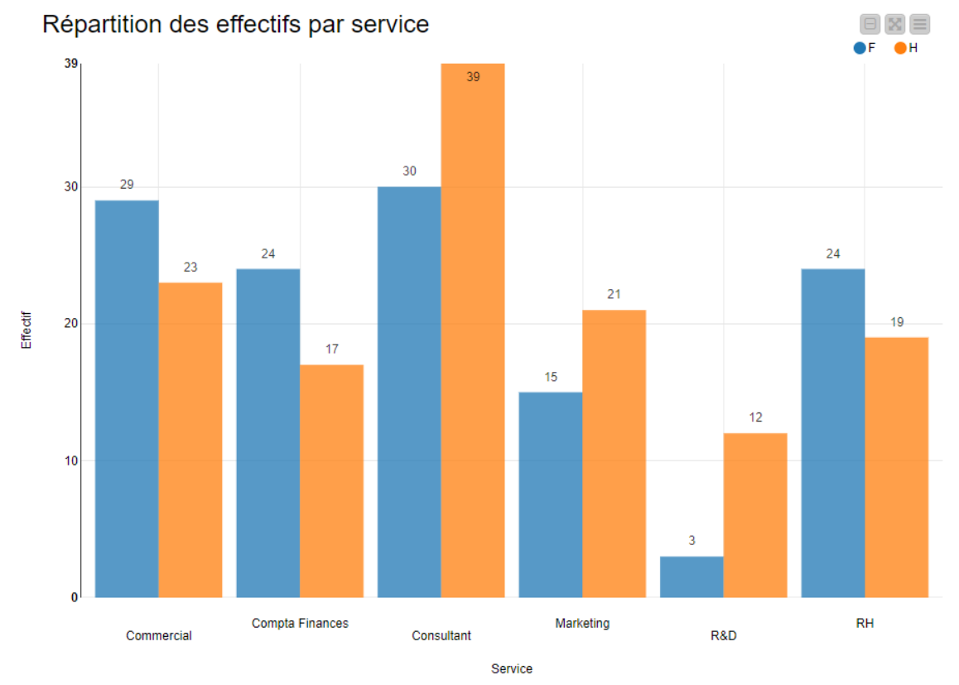
Graphiques
Répartition des effectifs par contrat
Répartition des effectifs par service

Slide 7
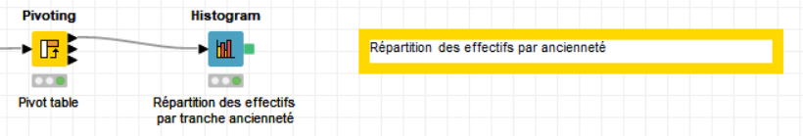
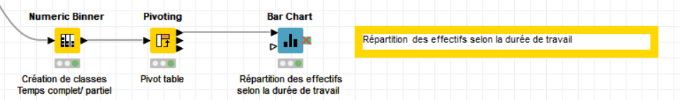
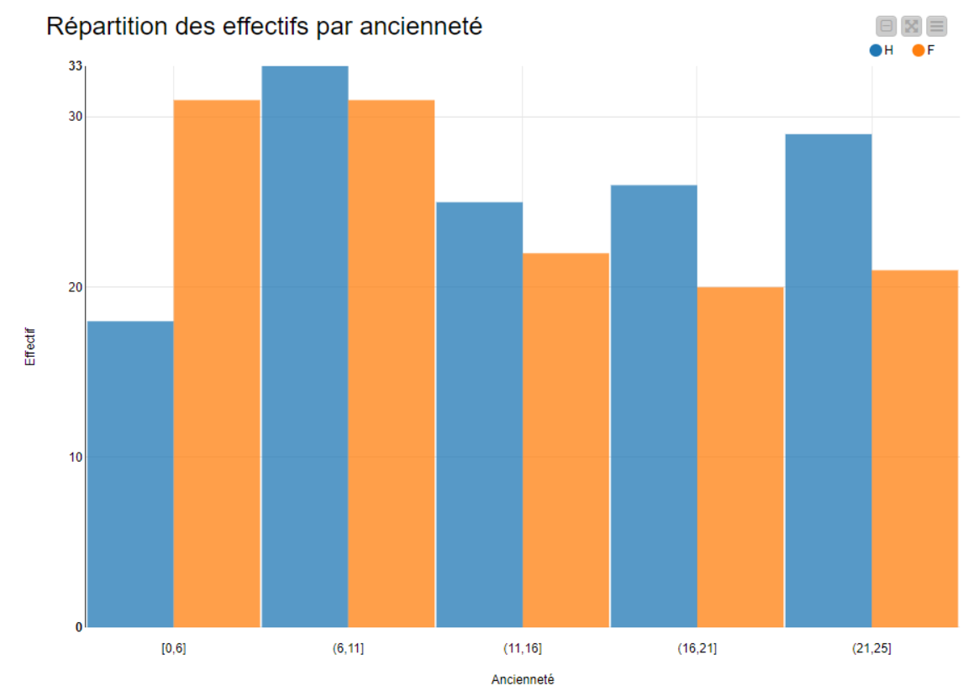
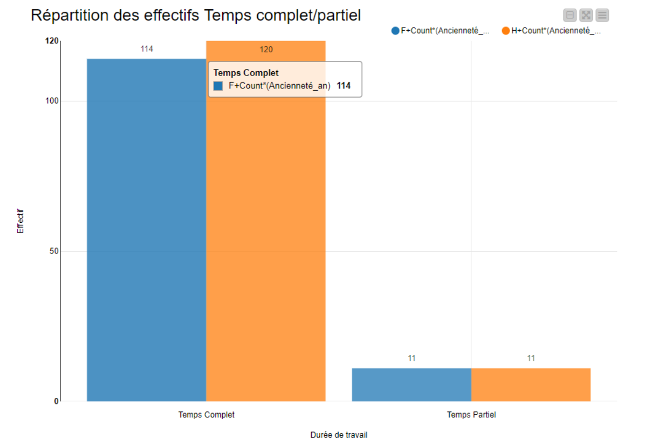
Graphiques
Répartition des effectifs par ancienneté
Répartition des effectifs par durée de travail

Slide 8
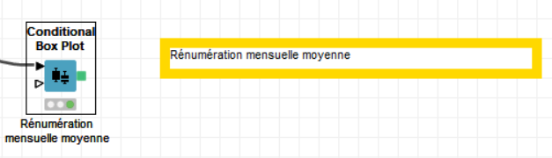
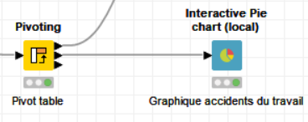
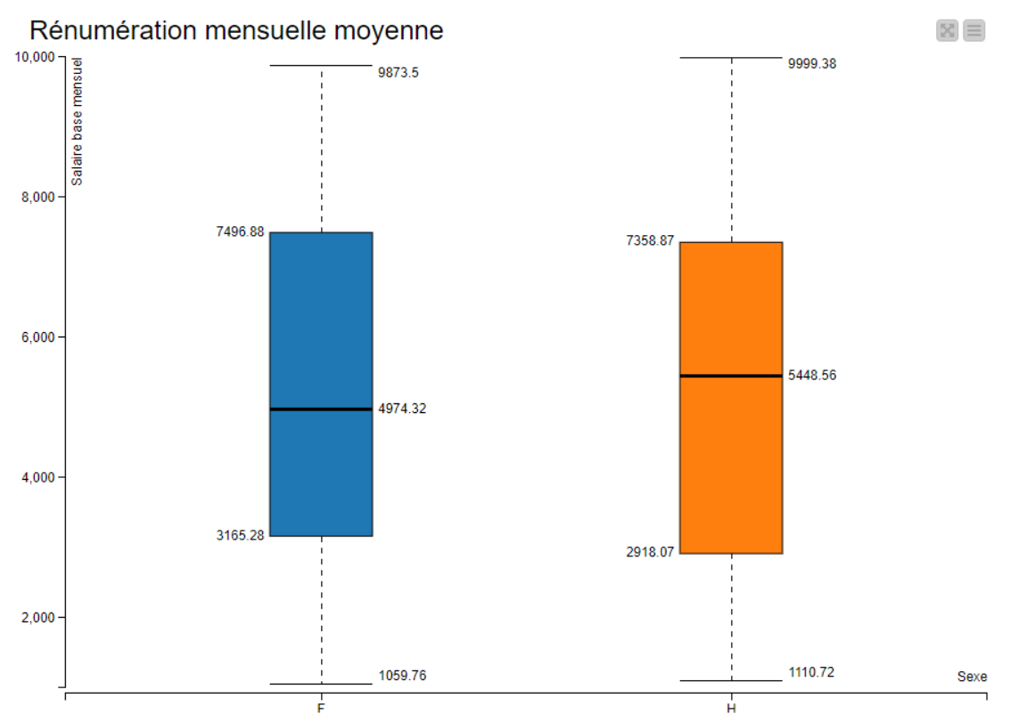
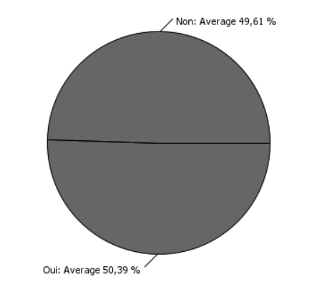
Graphiques
Rémunération mensuelle moyenne
Répartition des effectifs par accident de travail

Slide 9
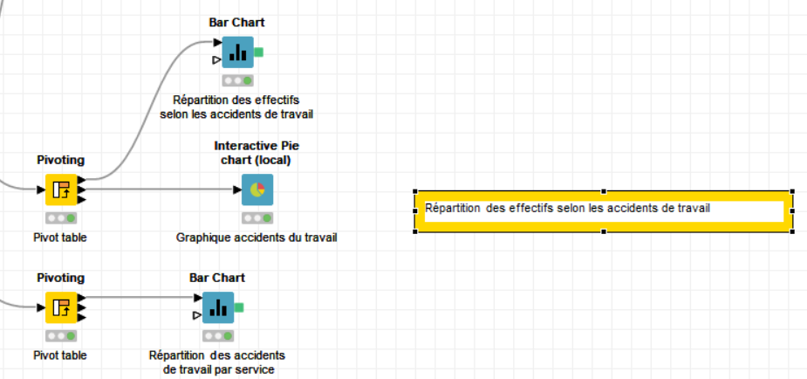
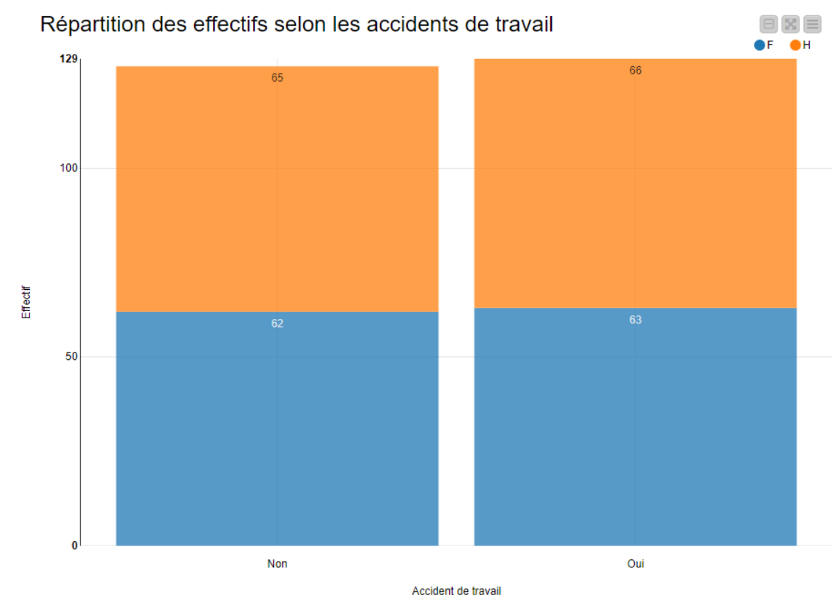
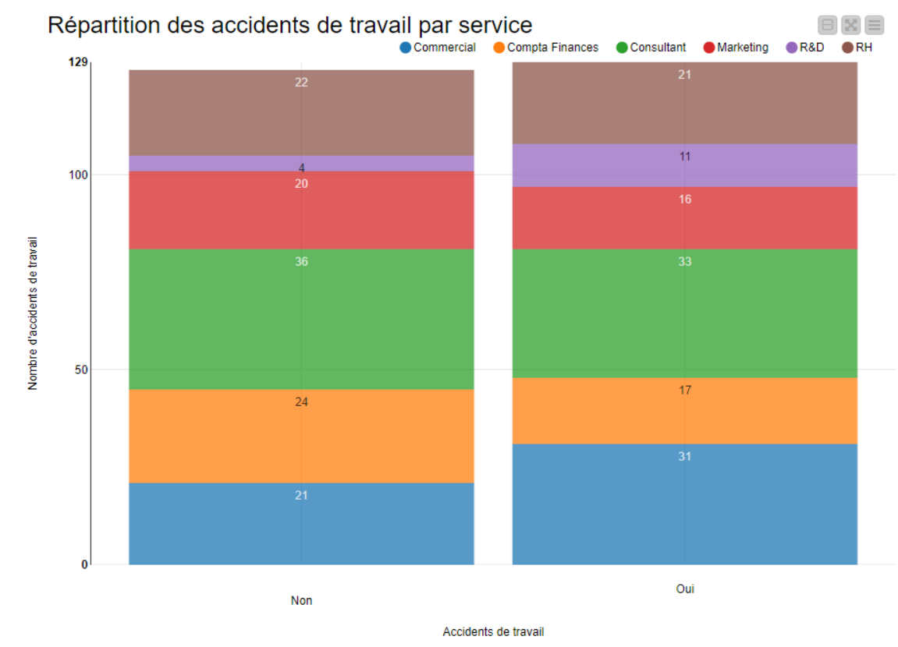
Graphiques
Répartition des effectifs par accident de travail
Notes:
Accidents du travail par service:
- Commercial : 59.62%
Compta finance : 41%
Consultant: 48%
Marketing : 44%
R&D : 73%
RH : 49%

Slide 10
Conclusions & Recommandations
Il y a plus d’hommes en CDI que de femmes
Les hommes ont une ancienneté plus importante que les femmes
Les femmes perçoivent un salaire inférieur de 8.70% par rapport aux hommes
Il y a 3 femmes parmi les 10 salariés ayant perçu les rémunérations les plus importantes de l’entreprise
Investigation requise au niveau des accidents de travail anormalement élevés pour un cabinet de conseil
L’entreprise entreprend des démarches pour réduire les écarts d’égalité homme-femme
Cependant, il faudra en priorité mobiliser des ressources pour comprendre les origines d’un tel nombre d’accidents du travail (burn-out, stress, charge mentale importante, lombago…ou environnement de travail …)
Notes:
5448.56-4974.32= 474,24 /5448.56*100 = 8.70%

